Slide 1

Đề tài: NỀN TẢNG CHIA SẺ KHOÁ HỌC – HỌC TẬP TRỰC TUYẾN THÔNG MINH
TRƯỜNG ĐẠI HỌC CẦN THƠ
KHOA CÔNG NGHỆ THÔNG TIN & TRUYỀN THÔNG
Giáo viên hướng dẫn:
Ths. PHẠM NGỌC QUYỀN
Sinh viên thực hiện:
LÊ MINH NGHĨA
B1605229

Slide 2
NỘI DUNG
1
GIỚI THIỆU
2
NỘI DUNG VÀ KẾT QUẢ THỰC HIỆN
3
KẾT LUẬN VÀ HƯỚNG PHÁT TRIỂN
4
DEMO CHƯƠNG TRÌNH

Slide 3
1. GIỚI THIỆU
1
ĐẶT VẤN ĐỀ
2
LỊCH SỬ GIẢI QUYẾT VẤN ĐỀ
3
MỤC TIÊU ĐỀ TÀI
4
ĐỐI TƯỢNG VÀ PHẠM VI NGHIÊN CỨU
6
NHỮNG ĐÓNG GÓP CHÍNH

Slide 4
1. Giới thiệu
1. Đặt vấn đề
Sự phát triển của ngành công nghệ thông tin
Nhu cầu tìm kiếm gia sư cá nhân tăng cao
Các nền tảng dạy và học online ra đời ngày càng nhiều
Việc xây dựng “Cộng đồng gia sư” là cần thiết vì:
Dễ dàng lựa chọn gia sư phù hợp
Giúp tiết kiệm thời gian, công sức trong việc tìm kiếm gia sư cá nhân
Cung cấp nền tảng học tập trực tuyến
Cung cấp công cụ cho người dùng có thể lưu trữ và tổ chức tài liệu

Slide 5
1. Giới thiệu
2. Lịch sử giải quyết vấn đề
Trên thực tế hiện nay đã có nhiều nền tảng phục vụ cho học tập trực tuyến như Skillshare, Unica, Edumall, Kyna…Và các nền tảng giúp tìm kiếm gia sư như: edubox, blacasa, giasutructuyen với giao diện bắt mắt và các tính năng hữu ích.
Tuy nhiên các trang web chưa hỗ trợ tìm kiếm gia sư ở gần cũng như quản lý tài liệu cá nhân và học trực tuyến cũng như đăng tải khoá học trong cùng một hệ thống

Slide 6
1. Giới thiệu
3. Mục tiêu đề tài
Tìm kiếm
Trò chuyện
Tài liệu
Trực tuyến
Tìm kiếm gia sư phù hợp với nhu cầu
Trò chuyện trực tuyến giữa gia sư và học viên
Quản lý tài liệu cá nhân và tài liệu khoá học
Học tập trực tuyến trên hệ thống

Slide 7
1. Giới thiệu
4. Đối tượng và phạm vi nghiên cứu
Đối tượng
Phạm vi nghiên cứu
Nghiên cứu lập trình ứng dụng web hướng đến mọi người dùng có nhu cầu dạy và học, là cầu nối giữa gia sư và học viên
Người dùng không có tài khoản
Gia sư
Học viên
Quản trị viên

Slide 8
1. Giới thiệu
5. Đóng góp chính của đề tài
Giúp cho người học có thể tìm kiếm gia sư thích hợp với mình
Giúp gia sư tìm được việc làm phù hợp tạo thêm thu nhập
HỌC VIÊN
GIA SƯ
Notes:
Những đóng góp chính và quan trọng nhất của đề tài đó là kết nối gia sư và học viên lại với nhau,, giúp học viên tìm được gia sư theo đúng nhu cầu của mình và gia sư có thể có thêm thu nhập từ các khoá học

Slide 9
2. NỘI DUNG VÀ KẾT QUẢ
1
MÔ TẢ HỆ THỐNG
2
CƠ SỞ LÝ THUYẾT
3
THIẾT KẾ HỆ THỐNG

Slide 10
2. Nội dung và kết quả
1. Mô tả hệ thống

Slide 11
















2. Nội dung và kết quả
2. Cơ sở lý thuyết
Hệ thống “Cộng đồng gia sư” được thiết kế và xây dựng dựa trên các nền tảng và công nghệ sau:
HTML – CSS
Ajax
Visual Code
VNPay
Bootstrap
PHP
Xampp
Glitch
Javascript
Laravel
MySQL
Firebase
Jquery
Mô hình MVC
Github
Google API

Slide 12
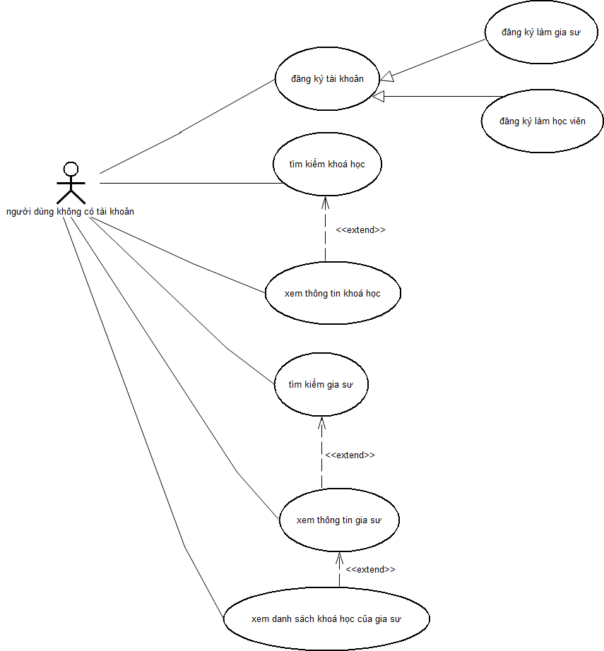
2. Nội dung và kết quả
3. Thiết kế hệ thống
Sơ đồ use case
Sơ đồ hoạt vụ của người dùng không có tài khoản

Slide 13
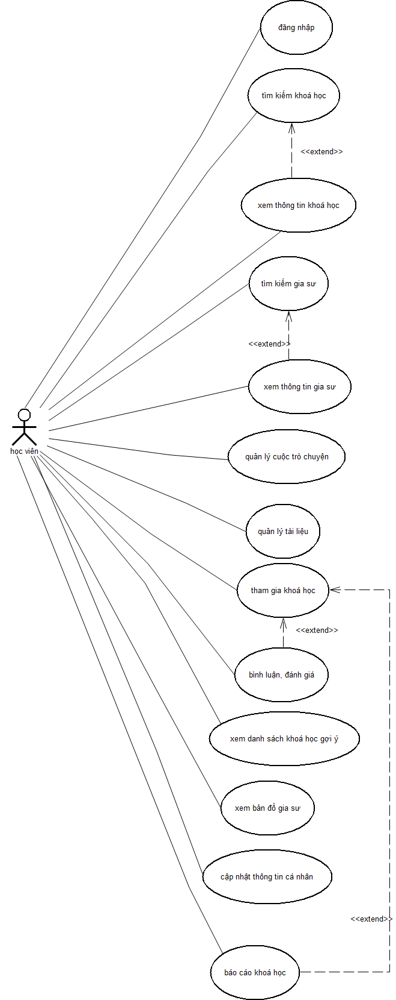
2. Nội dung và kết quả
3. Thiết kế hệ thống
Sơ đồ use case
Sơ đồ hoạt vụ của học viên

Slide 14
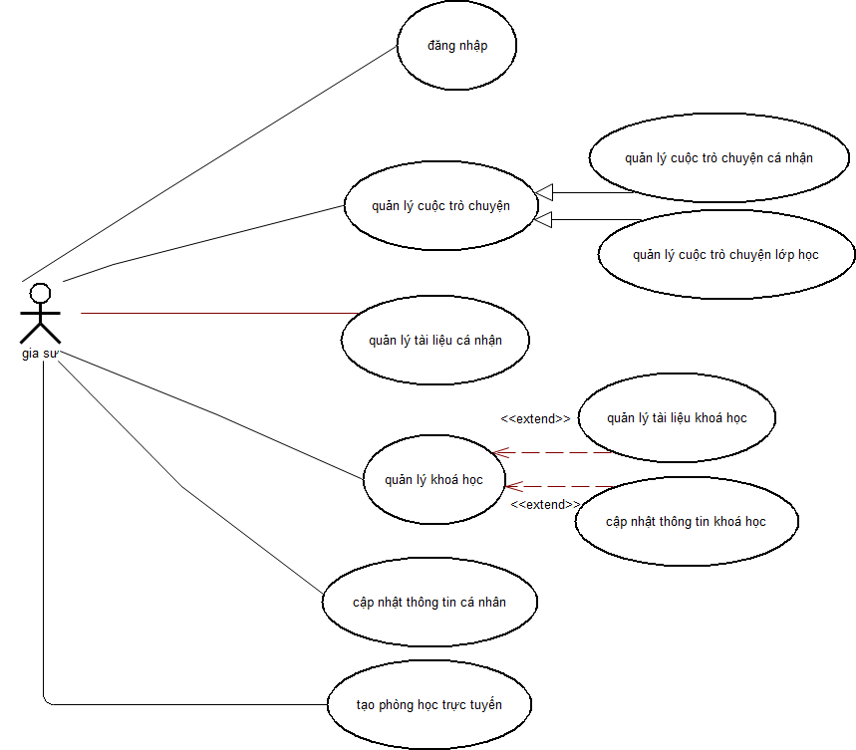
2. Nội dung và kết quả
3. Thiết kế hệ thống
Sơ đồ use case
Sơ đồ hoạt vụ của gia sư

Slide 15
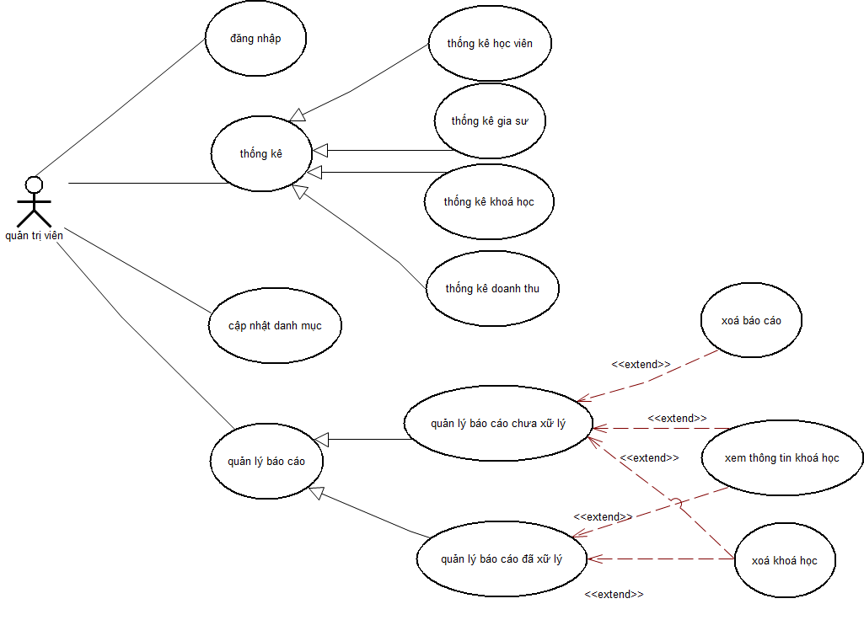
2. Nội dung và kết quả
3. Thiết kế hệ thống
Sơ đồ use case
Sơ đồ hoạt vụ của quản trị viên

Slide 16
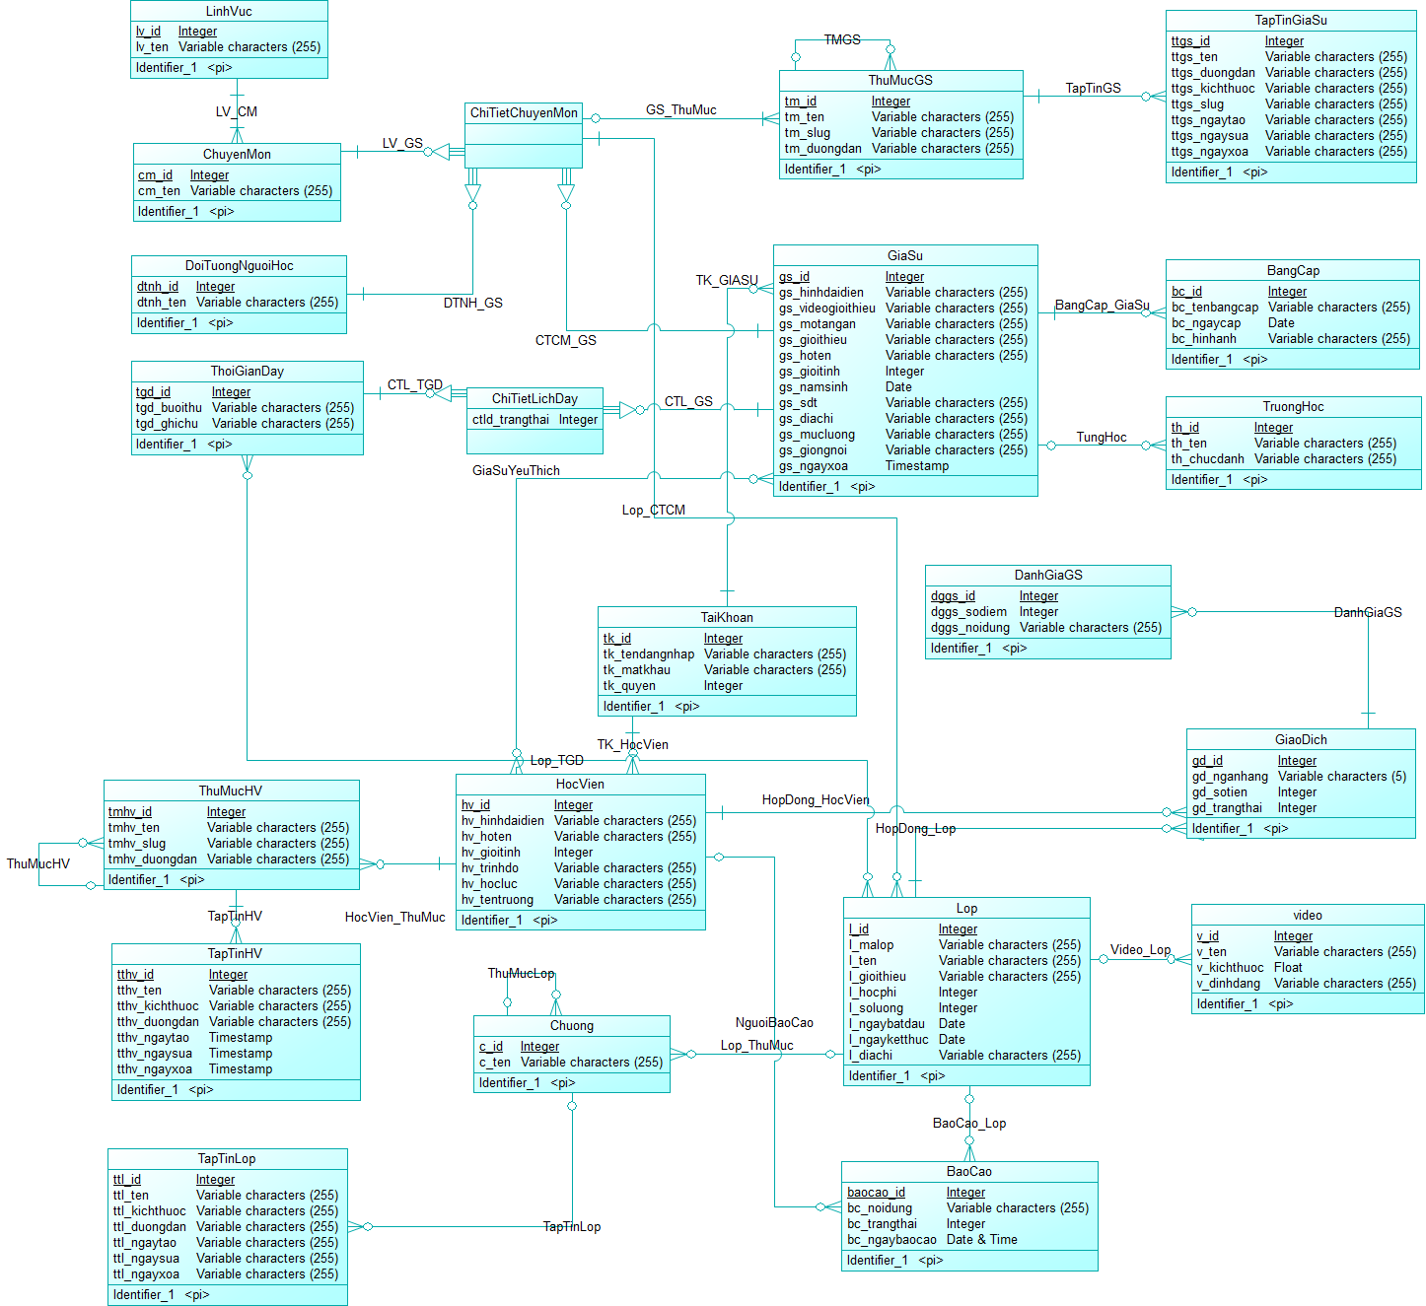
2. Nội dung và kết quả
3. Thiết kế hệ thống
Mô hình dữ liệu mức quan niệm (CDM)

Slide 17
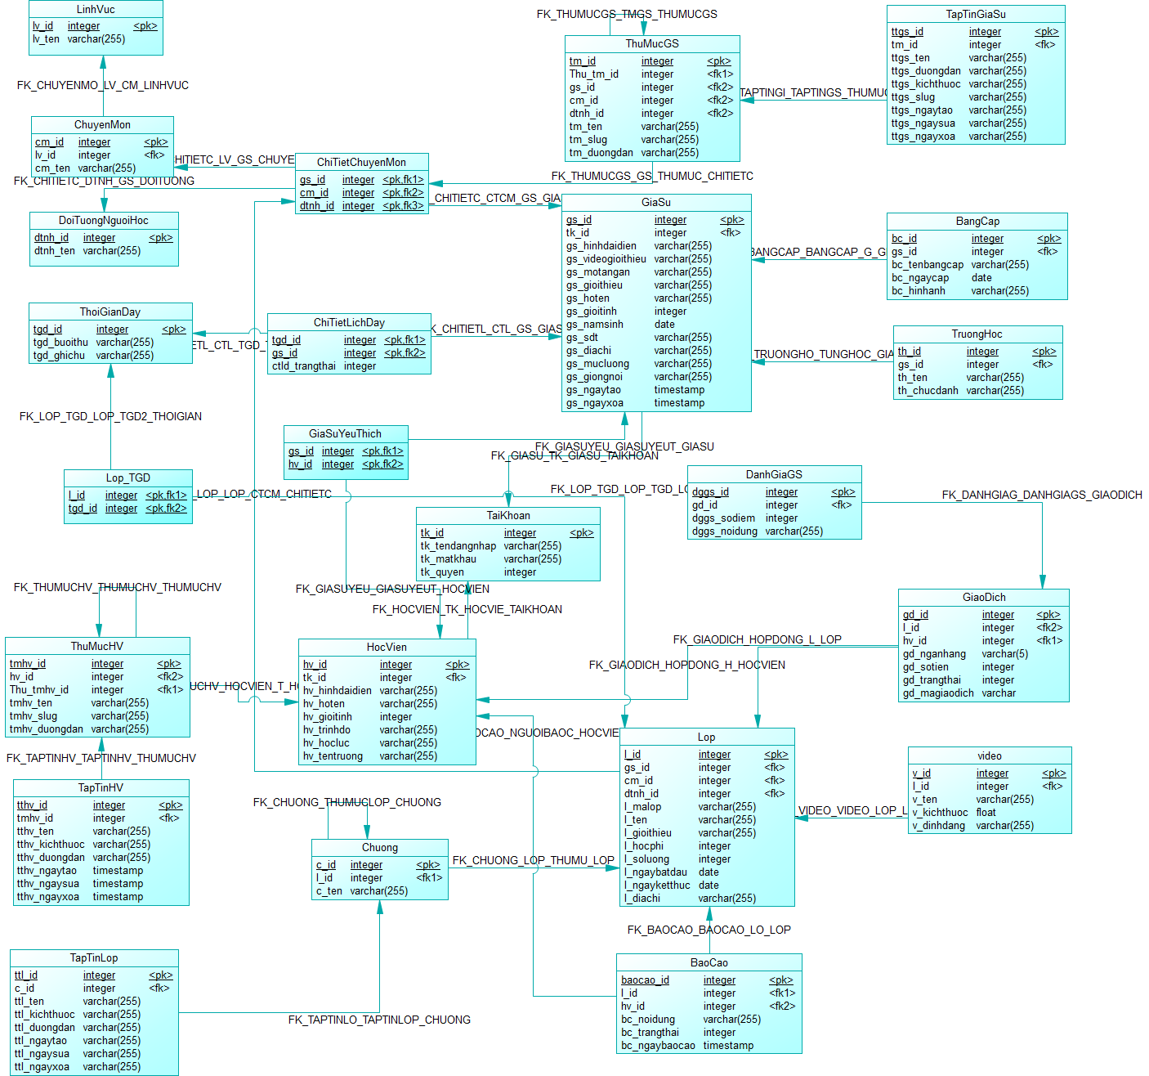
2. Nội dung và kết quả
3. Thiết kế hệ thống
Mô hình dữ liệu mức vật lý (PDM)

Slide 18
3. KẾT LUẬN VÀ HƯỚNG PHÁT TRIỂN
1
KẾT QUẢ ĐẠT ĐƯỢC
2
HẠN CHẾ VÀ KHÓ KHĂN
3
HƯỚNG PHÁT TRIỂN

Slide 19
3. Kết luận và hướng phát triển
1. Kết quả đạt được
Tìm kiếm Đáp ứng nhu cầu tìm kiếm gia sư cho người học
Trò chuyện Hỗ trợ trò chuyện trực tuyến giữa gia sư – học viên và trò chuyện trong lớp học
Quản lý tài liệu Hỗ trợ quản lý tài liệu cá nhân cũng như tài liệu khoá học
Bản đồ Hiển thị được bản đồ gia sư cũng như vị trí và đường đi đến gia sư đó
Học trực tuyến Cung cấp công cụ học tập trực tuyến cho người dùng
Quản lý Quản lý được người dùng trên hệ thống

Slide 20
3. Kết luận và hướng phát triển
2. Hạn chế và khó khăn
Giao diện Giao diện chưa sinh động và bắt mắt
Thanh toán Chưa quản lý thu nhập của lớp học
Gia sư chưa thể rút tiền về tài khoản
Thông tin cá nhân Chưa cập nhật được ảnh đại diện
Quản lý Chưa tối ưu công cụ quản lý

Slide 21
3. Kết luận và hướng phát triển
3. Hướng phát triển
Khắc phục hạn chế Khắc phục các hạn chế hiện tại
Phân loại khoá học
Phân loại mua bán khoá học và dạy trực tuyến
Theo dõi việc học Theo dõi tiến độ học tập của học viên
Giao bài tập
Cho phép giao bài tập và nộp bài trên hệ thống
Thêm các khuyến mãi Thêm các khuyến mãi hấp dẫn cho các khoá học
Chia sẻ tài liệu
Hỗ trợ chia sẻ tài liệu giữa mọi người trong hệ thống với nhau

Slide 22

4. DEMO CHƯƠNG TRÌNH

Slide 23
LỜI CẢM ƠN

